Slide 1
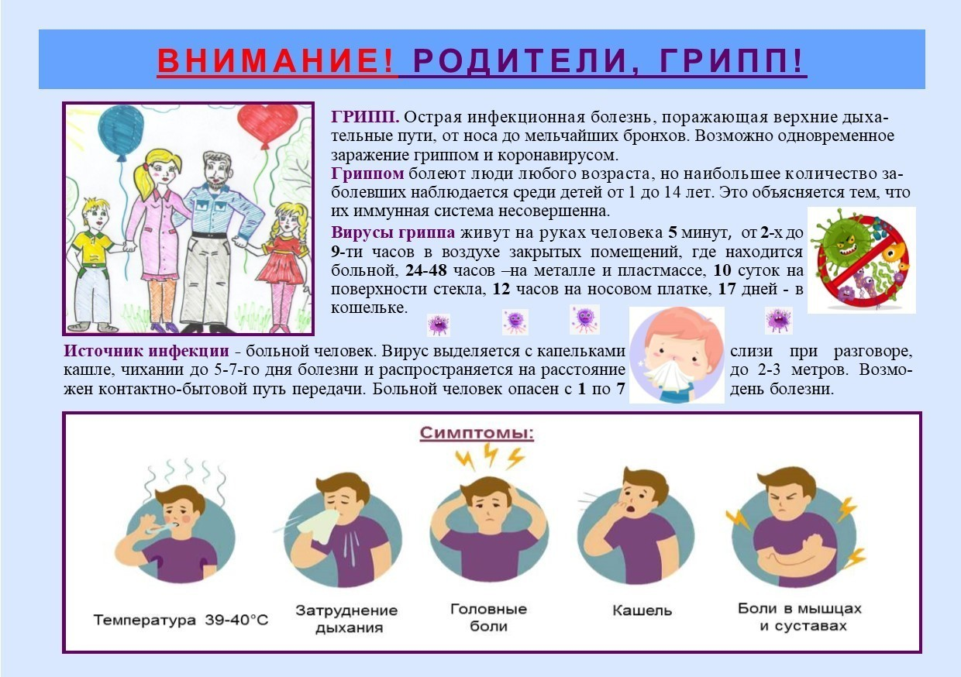


Slide 2
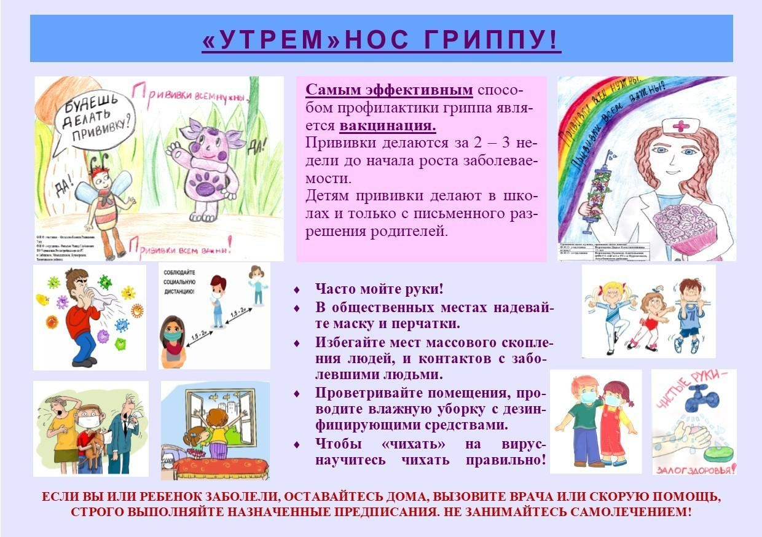

Slide 3





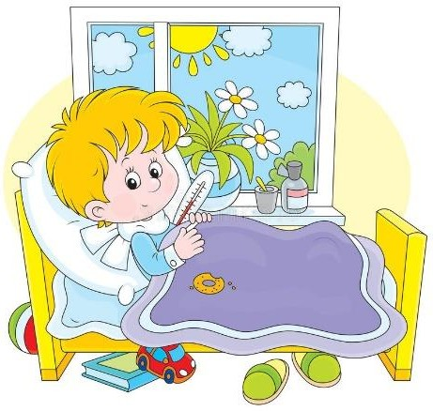

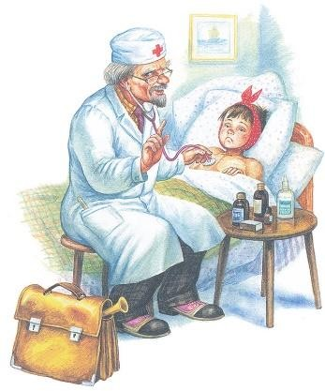
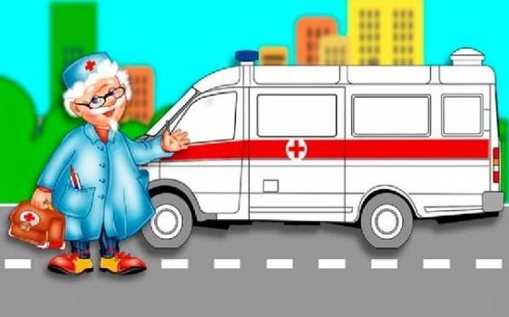



ДОРОГОЙ ДРУГ!
Ты уже взрослый, а значит-много можешь сделать сам!
Пожалуйста, помоги родителям позаботиться о благополучии и здоровье Вашей семьи.
ГРИПП - чрезвычайно заразное заболевание, вызываемое вирусами гриппа. Грипп чаще всего появляется зимой и ранней весной. И до сих пор остается наиболее массовой, повсеместно распространенной инфекцией.
Источник инфекции – больной человек, который особенно опасен в первые дни болезни с 1 по 7 день.
Путь передачи инфекции преимущественно - воздушно-капельный при разговоре, кашле, чихании. При кашле или чихании вирус в воздухе распространяется на расстоянии до 2-3-х метров. 1 заболевший может заразить до 40 здоровых людей. Существует вероятность контактной передачи вируса через предметы обихода, детские игрушки, посуду, белье.
Вирусы гриппа живут на руках человека 5 минут, от 2-х до 9-ти часов в воздухе
закрытых помещений, где находится больной, 24-48 часов –на металле и пластмассе, 10 суток на поверхности
стекла, 12 часов на носовом платке, 17 дней - в кошельке.
Симптомы
Грипп-серьёзное заболевание, опасное своими осложнениями.
Головная боль, слабость
Высокая температура
Покраснение глаз
Заложенность носа
или насморк,
Ломота в теле
першение в горле

Slide 4


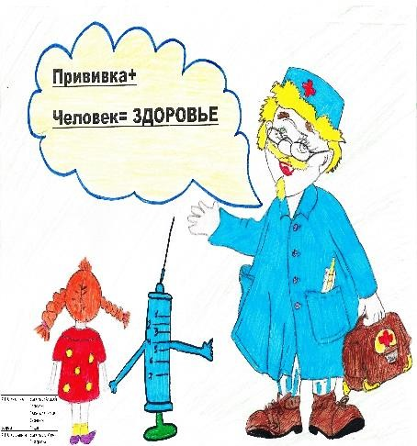
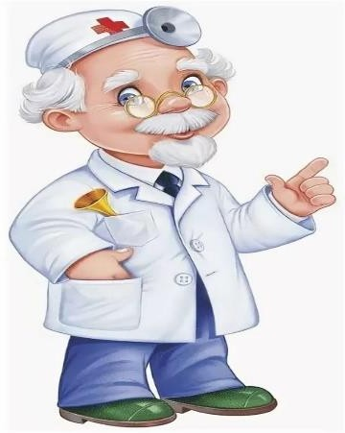

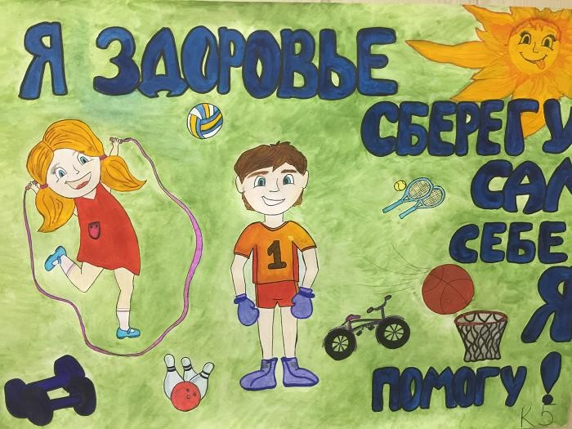









Самым эффективным способом
профилактики гриппа является вакцинация. Прививки делаются за 2 – 3 недели до начала роста заболеваемости.
Детям прививки делают в школах и только с письменного разрешения родителей.
КАК
ЗАЩИТИТЬСЯ ОТ ГРИППА
Тщательно мой руки, как только вернулся домой, а также перед едой, после туалета.
Занимайся физкультурой, высыпайся.
Реже посещай места скопления людей
(библиотеки, магазины и
др.) во время эпидемии.
Мой руки после кашля, высмаркивания.
Если нет возможности вымыть руки с мылом, используй влажные салфетки или антисептический гель.
Следи затем, чтобы в
комнате всегда был свежий воздух.
Не трогай глаза, нос, рот грязными руками
Избегай контактов с заболевшими!
Используй медицинскую маску
Если заболел, Оставайся дома!
Иначе можешь заразить окружающих

